Slide 1
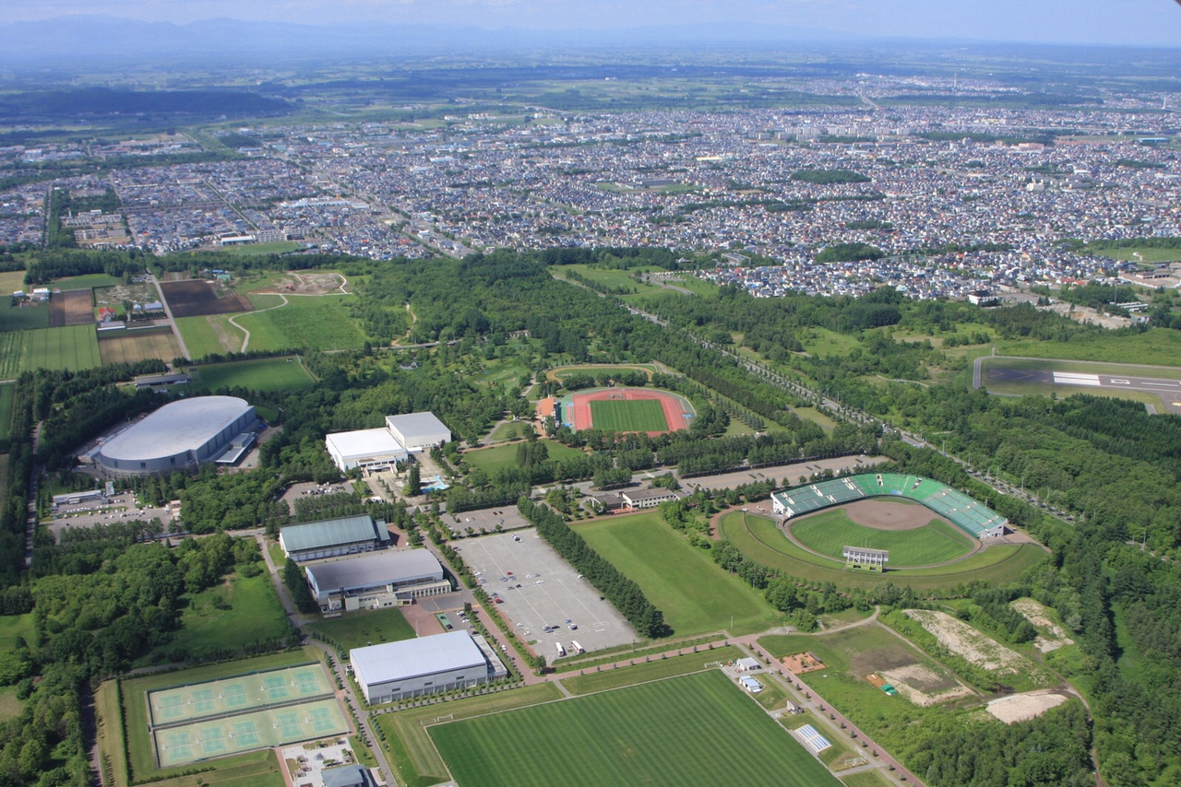
性感染症･エイズの現状
～十勝管内の状況と予防策について考える～
十勝思春期保健地域教育プログラム
Notes:
【ポイント】
◯ 全国的に学ぶ性感染症・エイズを十勝の現状を知りながら身近な問題として学ぶ（導入）
先に授業を行っている感染症のひとつとして、性感染症がある。
他の感染症よりも性に関わるので、恥ずかしいという感情があり検査や治療はためらいがちに
また、一般の感染症と違い自分は感染しないと思っている人もいるかも
今そういう心配がないと考えている人も、
この先10年、もっと先の自分を含めて聞いてもらえるとよい。
教科書では、全国の話しだが、今日は十勝の話をします。

Slide 2
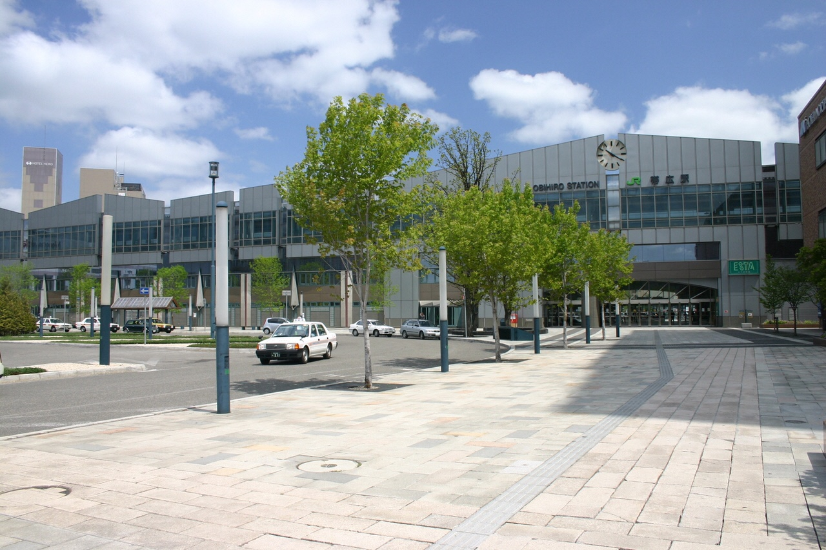
本時の内容
○ 性感染症とエイズについて
○ 十勝管内の状況について
○ 感染しないために、感染した時、
どうすればよいか
Notes:
【ポイント】
◯ 本時の内容を伝える
１ 性感染症とエイズについて再度確認。
帯広保健所長と専門の医師から病気について説明を受けながら確認していく。
２ 実は、この性感染症は十勝の「特に若い君たちの年代の健康問題として深刻な状況」にある
帯広保健所長や専門医から十勝管内の状況について説明があったことについて皆さんで考えたい。
３ 踏まえて、私たちは性感染症やエイズに感染しないために、また感染したらどうするかを理解する。

Slide 3
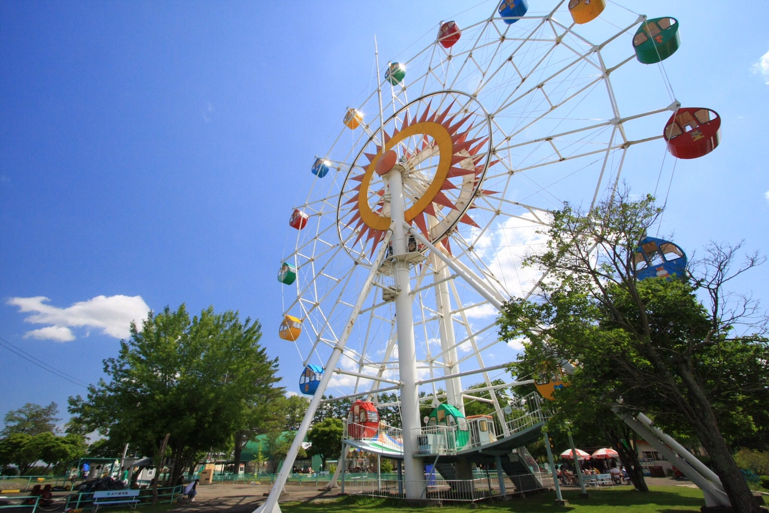
性感染症について
Notes:
【ポイント】
◯ 性感染症について
帯広保健所長の話をきいてみよう。

Slide 4
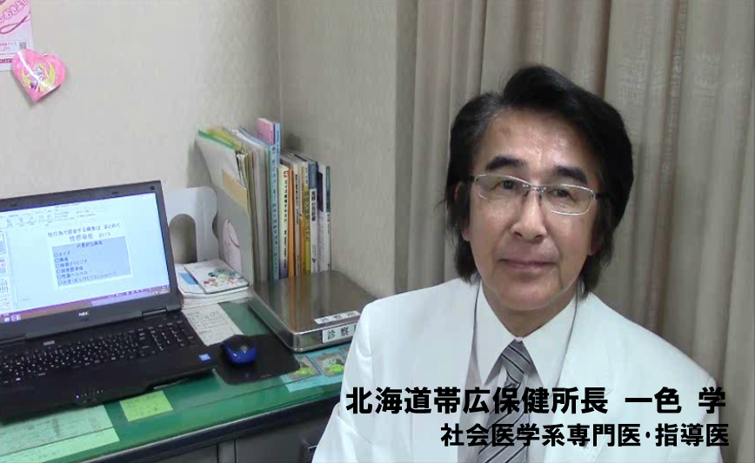
保健所長による動画（2分32秒）
内容 学びの導入部分
本スライドでは最初の画像のみです
Notes:
再生時間：２分３２秒

Slide 5
主な性感染症
Notes:
【ポイント】
◯ 教科書P48 左下資料の確認
（軽くさわる程度にし、教科書見ておくようにでも良いこととして可）
この中で、全国的に多いのが、性器クラミジア感染症です。
エイズについては、後で詳しく話します。
【性器クラミジア感染症】
性器クラミジア感染症は，とくに20歳代の女性の感染者が多い傾向にあります。
症状について，男性では尿道が炎症し，排尿時に痛みがあったりするなどの症状があります。
が，女性では自覚症状がない場合が多いため，感染に気づかずに男性のパートナーに感染を広げることがあるので注意が必要。また，放置しておくと不妊の原因にもなります。
【淋菌感染症】
病原体は淋菌。男性では尿道から膿が出たり，排尿時に痛みがあります。女性では，症状がないことが多いようです。
治療には，抗生物質が使用されます。 淋菌感染症は，何度も再感染することがあります。
【性器ヘルペスウイルス】
病原体は単純ヘルペスウイルスです。
性器に痛みをともなう水ほうができます。それが破れると，びらん（ただれ）や潰瘍ができます。
ただ，感染していても発症せず，このような症状がないままウイルスを排出している場合が多く，本人も病気に気づかずに，相手に感染を広げてしまうということが起こります。また，治療において，抗生物質で治療することはできますが，体のなかからウイルスを完全になくすことはできず，再発を繰り返すことがあります。
【エイズ】
エイズも性行為で感染する性感染症です。

Slide 6
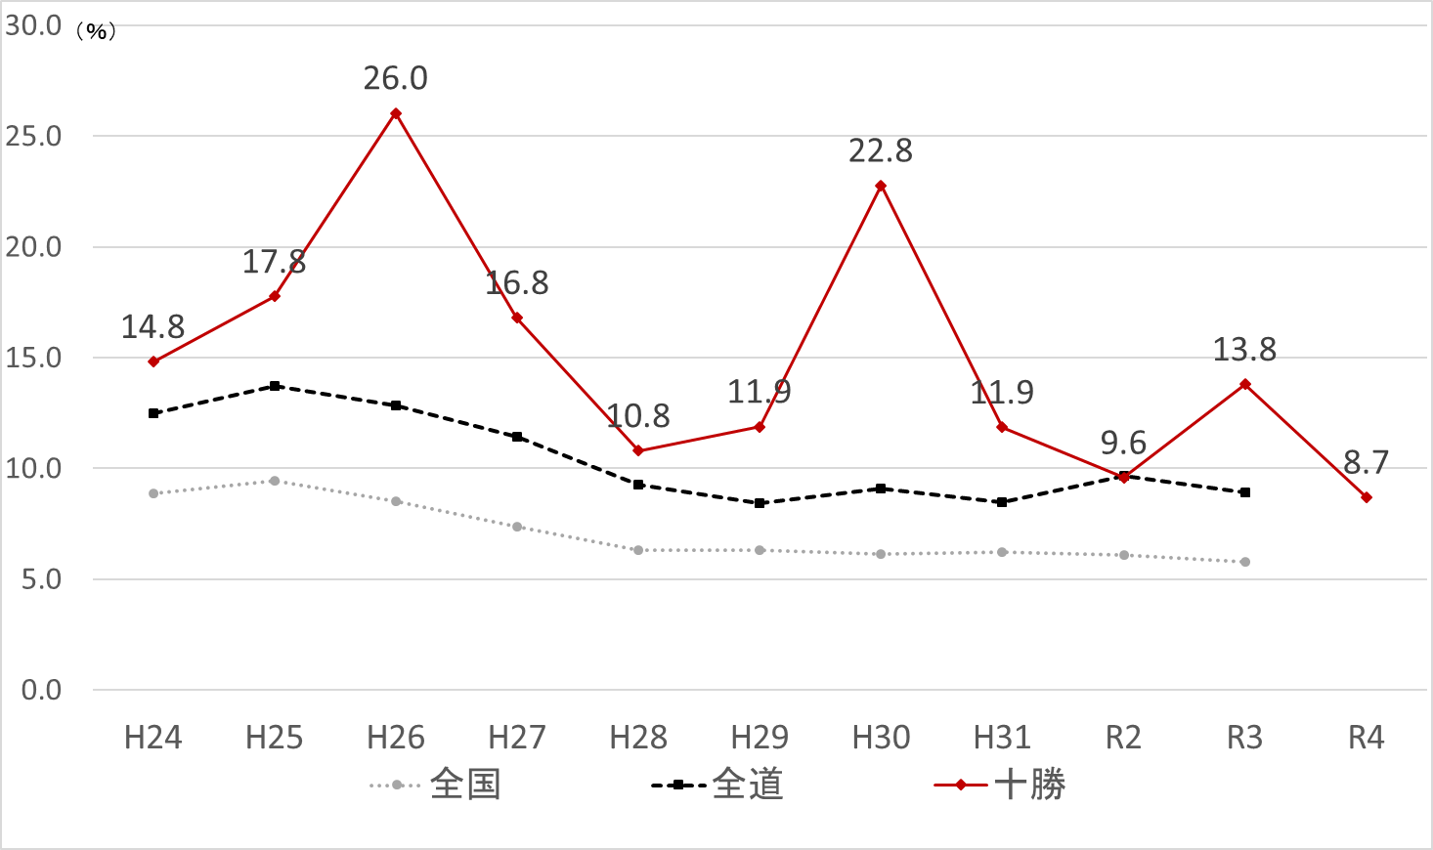
性感染症全数に占める10代の割合（％）
更新
十勝は常に全国と
比較して割合が高い
Notes:
保健所長の映像内のグラフ
【ポイント】
◯ 「十勝では全国よりも10代が占める割合が高い問題が続き、深刻な状況にある」
この主な性感染症を含む性感染症全体について、全国的に若者の罹患者が多いのが日本の問題になってるが、
十勝はいつも、その問題になっている全国の状況より更に10代の罹患者が多いことが問題になっています。
保健所長の講義のデータをもう一度見てみましょう。
高い年は10代の占める割合が他の年代の3倍にもなっています。

